Slide 1
УО Филиал Белорусского государственного университета информатики и радиоэлектроники
«Минский радиотехнический колледж»
Интеграционное тестирование
Преподаватель: Новосёлов Н.А.
Минск-2020

Slide 2
Содержание
Понятие тестирования, виды тестирования.
Понятие интеграционного тестирования.
Системы непрерывной интеграции.
Инструментарий тестирования.
Заключение.
Вопросы для контроля знаний.

Slide 3
Понятие тестирования
Тестирование программного обеспечения — проверка соответствия между реальным и ожидаемым поведением программы, осуществляемая на конечном наборе тестов, выбранном определенным образом.
Качество программного обеспечения (Software Quality) — это совокупность характеристик программного обеспечения, относящихся к его способности удовлетворять установленные и предполагаемые потребности

Slide 4
Цели тестирования
Повысить вероятность того, что приложение, предназначенное для тестирования, будет работать правильно при любых обстоятельствах.
Повысить вероятность того, что приложение, предназначенное для тестирования, будет соответствовать всем описанным требованиям.
Предоставление актуальной информации о состоянии продукта на данный момент.

Slide 5
Этапы тестирования
Анализ продукта;
Работа с требованиями;
Разработка стратегии тестирования и планирование процедур контроля качества;
Создание тестовой документации;
Тестирование прототипа;
Основное тестирование;
Стабилизация;
Эксплуатация.

Slide 6
Уровни тестирования
Модульное тестирование (Unit Testing)
Интеграционное тестирование (Integration Testing)
Системное тестирование (System Testing)
Операционное тестирование (Release Testing)
Приемочное тестирование (Acceptance Testing)

Slide 7
Понятие интеграционного тестирования
Интеграционное тестирование (Integration testing) — одна из фаз тестирования программного обеспечения, при которой отдельные программные модули объединяются и тестируются в группе. Обычно интеграционное тестирование проводится после модульного тестирования и предшествует системному тестированию.
Целью интеграционного тестирования является проверка соответствия проектируемых единиц функциональным, приёмным и требованиям надежности. Тестирование этих проектируемых единиц — объединения, множества или группы модулей — выполняется через их интерфейс, с использованием тестирования «чёрного ящика».

Slide 8
Системы непрерывной интеграции
В целях автоматизации интеграционного тестирования применяются системы непрерывной интеграции (Continuous Integration System, CIS). Принцип действия подобных систем состоит в следующем:
CIS производит мониторинг системы контроля версий;
При изменении исходных кодов в репозитории производится обновление локального хранилища;
Выполняются необходимые проверки и модульные тесты;
Исходные коды компилируются в готовые выполняемые модули;
Выполняются тесты интеграционного уровня;
Генерируется отчет о тестировании.

Slide 9
Инструментарий интеграционного тестирования
На рынке ПО существует множество систем непрерывной интеграции. Определить какой именно инструмент использовать – не самая простая задача. Стоит исходить из знания конкретного инструмента командой, а также технических особенностей каждой из систем.
Для наиболее понятного отображения ключевых характеристик и особенностей систем непрерывной интеграции зачастую применяют метод составления таблиц.
Одна из таких таблиц представлена на картинке ниже. Каждая система обозначена в крайнем левом столбце, далее же перечисляются характеристики систем, которые можно сравнить с другими, чтобы определить наиболее подходящий вариант.

Slide 10
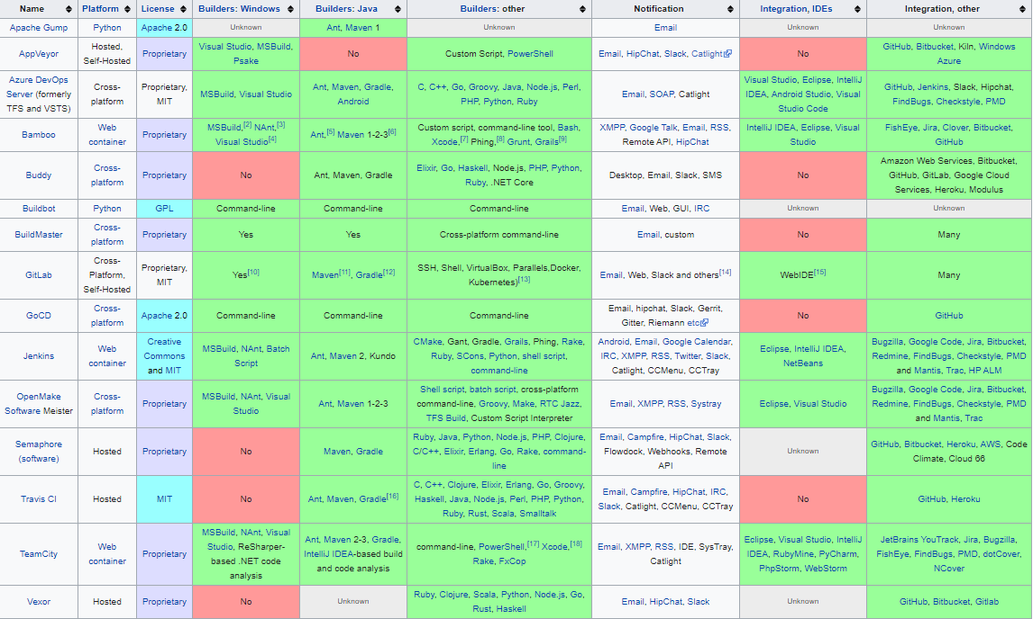
Сравнение CIS

Slide 11
Заключение
Интеграционное тестирование, как связующее звено, между модульным тестированием и системным тестированием является ключевым аспектом качественного программного продукта, т.к. именно на этапе интеграционного тестирования становится понятно на сколько хорошо отдельно взятые модули могут работать в единой системе.
Также интеграционное тестирование позволяет определить соответствует ли проект системы тому состоянию, в котором она находится на момент проведения тестирования.
Зачастую именно на этапе интеграционного тестирования выявляется большинство проблем, связанных с интерфейсом пользователя и безопасностью системы.

Slide 12
Вопросы для контроля знаний
Что такое тестирование ПО?
Что такое качество программного обеспечения?
Каковы цели тестирования?
Что такое интеграционное тестирование?
Что такое CIS?
Для чего нужны CIS?

Slide 13
Рекомендуемый список литературы
Куликов, С.С. Тестирование программного обеспечения / С.С. Куликов. Минск, 2017.
Kaner, С. Lesson Learning in Software Testing / Сem Kaner, James Bach, Bret Pettichord. Toronto, 2001.
Интеграционное тестирование // Википедия [Электронный ресурс]. – Режим доступа: https://ru.wikipedia.org/wiki/Интеграционное_тестирование – Дата доступа: 28.05.2020.
Comparison of continuous integration software // Wikipedia [Электронный ресурс]. – Режим доступа: https://en.wikipedia.org/wiki/Comparison_of_ continuous_integration_software – Дата доступа: 28.05.2020.

